Slide 1
Планирование
послепродажного
обслуживания
в дилерских центрах
Тимофей Владимирович Кононов
Руководитель послепродажного обслуживания
Группа компаний Динамика

Slide 2
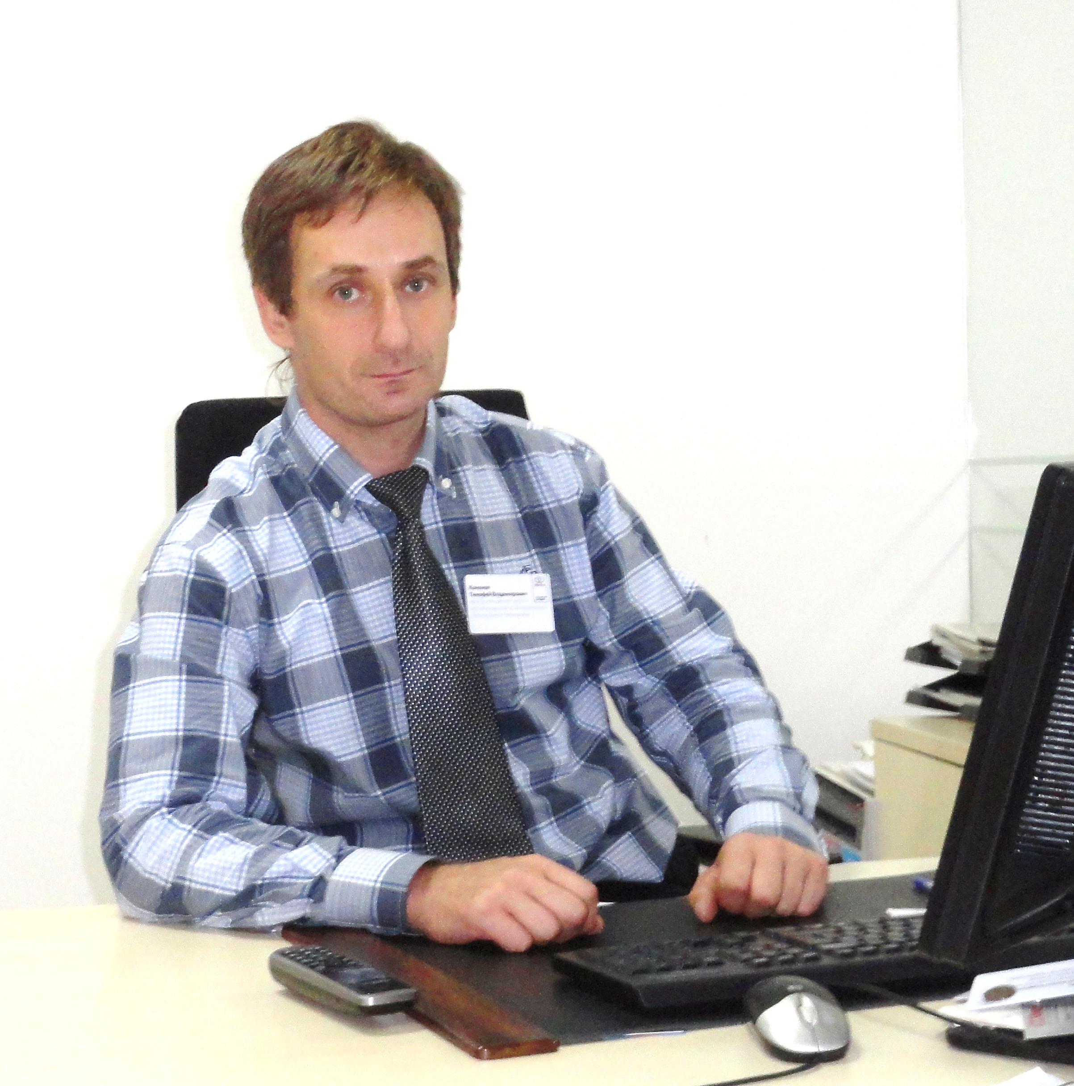
Тимофей
Владимирович
Кононов
Санкт-Петербург
Образование: техническое Проектирование объектов металлургии
экономическое Управление промышленными предприятиями
1994-1999 Автомеханик, диагностирование, ремонт агрегатов, руководитель СТО
2000-2011 Руководитель учебно-информационного центра ДЦ Тойота Лексус Аксель-Кар Инчкейп Олимп
2012-2016 Руководитель послепродажного обслуживания ДЦ Тойота Диален Череповец
2017-2020 Консультант по вопросам послепродажного обслуживания
2020 Руководитель послепродажного обслуживания группы компаний Динамика

Slide 3
2009-2021
 | Архангельск | Северодвинск | Сыктывкар | Череповец | Смоленск | Калининград
VW |  |  |  | с 2020
Toyota |  |  |  |  | с 2015
Renault | с 2015
Nissan |  |  | с 2014
Mitsubishi | с 2009 | с 2009 | с 2012 | с 2019
Mazda |  |  |  |  |  | с 2013
Hyundai | с 2009 |  |  |  |  | с 2009
Haval |  |  |  | с 2019
Ford | с 2014
Datsun |  |  | с 2014
Продажа RAV4
2019
Лучший
Renault Selection
2019
3 лучших дилера 2019
Лучший дилер 2019
Тайный покупатель
2019
Удержание клиентов
2014, 2020
Лучший рук ОП 2017
Лучшее
качество обслуживания 2018
Тимофей Владимирович Кононов
Руководитель послепродажного обслуживания
Группа компаний Динамика
Notes:
Группа стабильно развивается используя свой опыт и кадровый потенциал

Slide 4
Итоги и перспективы
21 План
20 План
21 План
Итоги
20 Активный
парк
2020
2021
19 Активный парк
Тимофей Владимирович Кононов
Руководитель послепродажного обслуживания
Группа компаний Динамика
Notes:
2020 год привнёс значительные изменения как в объём накапливаемого парка так и его структуру

Slide 5
Планирование от достигнутого
Планируемые показатели
Выручка
Прибыль
Количество заказов, «машинозаездов»
Удельные показатели на один заказ, «машинозаезд»
Отношение выручки от запасных частей/услуг
Тимофей Владимирович Кононов
Руководитель послепродажного обслуживания
Группа компаний Динамика
Notes:
Значение показателей наиболее часто берущееся от достигнутого

Slide 6
Предмет планирования
Определение удельного спроса
Вынужденный спрос:
ТО
Ремонт
Свободный спрос:
Дополнительное оборудование
Аксессуары
Тимофей Владимирович Кононов
Руководитель послепродажного обслуживания
Группа компаний Динамика
Notes:
Будет рассмотрен спрос на услуги обусловленные эксплуатацией автомобилей

Slide 7
Шаги планирования
Определение спроса на услуги
Определение собственной доли
Определение удельных показателей выручки и прибыли на один заказ, «машинозаезд»
Определение необходимых ресурсов
Определение итогов
Корректировка ресурсов
Тимофей Владимирович Кононов
Руководитель послепродажного обслуживания
Группа компаний Динамика

Slide 8
Расчет выручки
4,0 млн руб.
в месяц
Показатели за год
 | Парк авто | Активная доля парка | Кол-во ТО | Кол-во ремонт | Средняя цена ТО | Средняя цена ремонта | Итого: 48 000 000,0 ₽
2021 | 500 | 90% | 0,5 | 0,1 | 12 000 ₽ | 6 000 ₽ | 4 300 000 ₽
2020 | 520 | 70%(80) | 1,7 | 0,1 | 12 000 ₽ | 8 000 ₽ | 6 550 000 ₽
2019 | 540 | 72% | 1,7 | 0,3 | 16 000 ₽ | 16 000 ₽ | 9 830 000 ₽
2018 | 550 | 58% | 1,8 | 0,8 | 16 500 ₽ | 14 000 ₽ | 9 380 000 ₽
До восьми лет….
2013 | 600 | 10% | 0,1 | 0,9 | 6 000 ₽ | 10 000 ₽ | 590 000 ₽
Тимофей Владимирович Кононов
Руководитель послепродажного обслуживания
Группа компаний Динамика
Notes:
Активная доля парка автомобили владельцы которых готовы обслуживать автомобили в ДЦ при текущем отношении цены и качества
Кол-во ТО одного автомобиля активного парка исходя из среднего пробега и срока эксплуатации
Кол-во ремонтов одного автомобиля активного парка исходя из среднего пробега между ремонтами

Slide 9
Наши возможности
Парк автомобилей
Активная доля парка
Количество ТО одного автомобиля
Количество ремонтов одного автомобиля
Средняя цена одного ТО
Средняя цена одного ремонта
Тимофей Владимирович Кононов
Руководитель послепродажного обслуживания
Группа компаний Динамика
Notes:
Истинно зависящий от ДЦ параметр это активная доля парка
Цены на услуги не достаточно зависят от ДЦ а определяются рынком

Slide 10
Наши возможности
Активная доля парка
Качество обслуживания
Качество и своевременность коммуникаций
Конкурентная цена
Границы успеха Остаточный парк
0
Тимофей Владимирович Кононов
Руководитель послепродажного обслуживания
Группа компаний Динамика
Notes:
Так как спрос вынужденный важным инструментом достижения успеха являются качество исходящих организуемых и планируемых коммуникаций

Slide 11
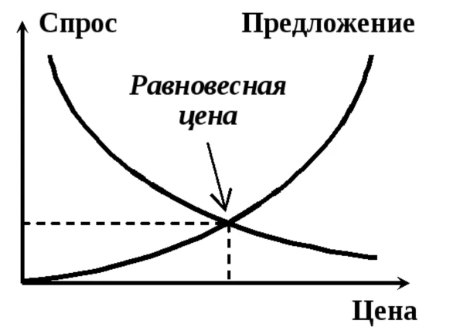
Наши возможности
Цена ТО
Способы изменения
Назначение оптимальной цены
Предложение дополнительных услуг
Спрос
Возможность
Желание
Тимофей Владимирович Кононов
Руководитель послепродажного обслуживания
Группа компаний Динамика
Notes:
Данные о продажах автомобилей в кредит и отношение средней величины кредита к цене автомобилей
а также динамика изменения среднегодового пробега могут помочь в прогнозировании величины спроса и цены спроса на обслуживание.

Slide 12
Расчет трудозатрат
800 н/ч в месяц
 | Парк авто | Актив доля парка | Кол-во ТО | Кол-во рем | Средние затраты ТО | Средние затраты рем | Средние затраты Предпрод | Средние затраты Гарантия | Средние затраты Внутр | Итог за год: 9 600 часов
2021 | 500 | 90% | 0,5 | 0,1 | 1,1 | 0,3 | 600 | 0,1 | 0,1 | 420
2020 | 520 | 70% | 1,7 | 0,1 | 1,2 | 0,4 |  | 0,17 | 0,11 | 950
2019 | 540 | 72% | 1,7 | 0,3 | 1,5 | 0,9 |  | 0,16 | 0,1 | 1500
2018 | 550 | 58% | 1,8 | 0,8 | 1,9 | 1,2 |  | 0,15 | 0,3 | 1150
До восьми лет….
2013 | 620 | 10% | 0,1 | 0,9 | 1 | 1,9 |  | 0,05 | 0,2 | 130
в месяц оплачиваемых Т=580 Ту=180 н/ч
Тимофей Владимирович Кононов
Руководитель послепродажного обслуживания
Группа компаний Динамика
Notes:
Предпродажное обслуживание и выполнение гарантийных ремонтов оплачиваемых дистрибьютором не увеличивают себестоимость продаваемых услуг их можно отнести к условно оплачиваемым

Slide 13
Расчет персонала
Средняя выработка механика 140 н/ч в месяц
5 механиков +
Отпуски 5/12
Больничные 5/100
Увольнения 5/10
7
Потребность
800 н/ч в месяц
6 механиков
2 механика
высокая квалификация
4 механика
низкая квалификация
Тимофей Владимирович Кононов
Руководитель послепродажного обслуживания
Группа компаний Динамика
Notes:
ВАЖНО! В примере выработка определена как сумма технологических нормативов выполняемых работ т е близка к фактически затрачиваемому времени
Средняя плановая выработка механиков определяется как рабочее время 15дней * 11 часов – 10…20%
Для планирования следует учитывать резерв 10-20% в связи с увольнениями или ротацией

Slide 14
Мотивировать ≠ Купить
Планирование ФОТ
Границы
мотивирования
1 руководитель
80% 1,5Х 130%
2 мастера
80% 1,3Х 130%
S
2 механика
высокая квалификация
80% 1,25Х 135%
4 механика
низкая квалификация
75% 1X 140%
ФОТ=S*1,5=700 000 руб
налоги
Тимофей Владимирович Кононов
Руководитель послепродажного обслуживания
Группа компаний Динамика
Notes:
Выход за границы оплаты не является стимулирующим для сотрудников
Недоплата ниже порога это потеря мотивации сотрудников и потеря сотрудников
Переплата это потеря денег, переоценка сотрудников и завышение их ожиданий, потеря сотрудников

Slide 15
Планирование цены часа
ФОТ + Прочие расходы
Кол-во оплачиваемых часов
=Себестоимость ч
700000+200000
580+180 *
=1180 руб/ч
Тимофей Владимирович Кононов
Руководитель послепродажного обслуживания
Группа компаний Динамика
Notes:
Следует правильно определить что входит в состав Оплачиваемых часов, отнеся к таковым трудозатраты на выполнение подготовки автомобилей к продаже и компенсируемых дистрибьютором гарантийных работ

Slide 16
Планирование цены часа
Цена ТО Спрос
ЗЧ + Работа
Наценка
ЗЧ
Работа
ЗЧ
Наценка работа
Себес-ть часа*кол-во
Себес-ть
ЗЧ
Наценка работа
Кол-во ч
Цена часа = Себес-ть часа+
Тимофей Владимирович Кононов
Руководитель послепродажного обслуживания
Группа компаний Динамика
Notes:
Возможная наценка в цене часа определяется долей оставшейся от прочих составляющих в ценой спроса на услугу

Slide 17
Проверка
Показатели
Выручка
Прибыль
Количество заказов, «машинозаездов»
Удельные показатели на один заказ, «машинозаезд»
Отношение выручки от запасных частей/услуг
Тимофей Владимирович Кононов
Руководитель послепродажного обслуживания
Группа компаний Динамика
Notes:
Сравните полученные данные с вашими ожиданиями и планами на основании достигнутых результатов

Slide 18
Итоги и перспективы
21 План
20 Итоги
21 План
Активный парк
2020
2021
Тимофей Владимирович Кононов
Руководитель послепродажного обслуживания
Группа компаний Динамика
Notes:
Рассматривая пополнение парка в 2020 году нет оснований полагать что достигнутый размер парка послужит основанием для заметного увеличения спроса на услуги, а текущая низкая активность клиентов снижение интенсивности использования автомобилей и структурные изменения парка указывают на смещение спроса в второе полугодие

Slide 19
Заключение
Новые решения уже обесценивают транспортную стратегию основанную на одном виде транспорта и одном варианте его использования
Как ВЫ думаете когда удельная ёмкость аккумуляторов возрастёт всего два раза, будем ли мы ездить по земле?
Тимофей Владимирович Кононов
Руководитель послепродажного обслуживания
Группа компаний Динамика
Notes:
Чтобы увидеть что за горизонтом необязательно пройти путь до туда, достаточно подняться вверх и взглянуть вокруг.

Slide 20
Спасибо за внимание
Тимофей Владимирович Кононов
Руководитель послепродажного обслуживания
Группа компаний Динамика
Timofey.Kononov@dynamica.su

